Slide 1
JShelf Group Sharing

Slide 2
Agenda
Modularization

Slide 3
Modularization
Why Module?
解决命名冲突
解决文件依赖
方便打包管理
…

Slide 4
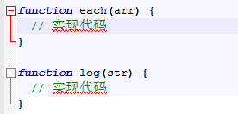
Modularization
远古时期

Slide 5
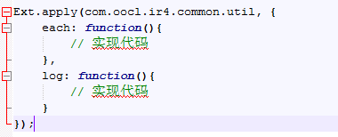
Modularization
Package/Namespace

Slide 6
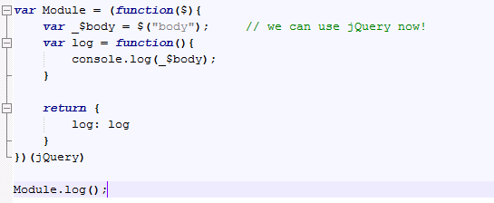
Modularization
闭包

Slide 7

Modularization
CommonJS/Modules 1.0
同步加载，不适合浏览器

Slide 8
Modularization
AMD(Async Module Definition)
RequireJS 对模块定义的规范化产出
CMD(Common Module Definition)
SeaJS 对模块定义的规范化产出

Slide 9

Modularization
AMD
预先加载，预先执行

Slide 10
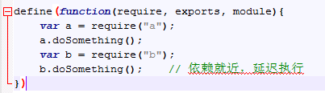
Modularization
CMD
预先加载，Lazy执行

Slide 11
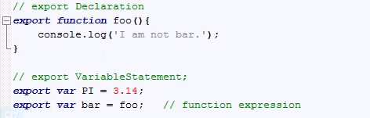
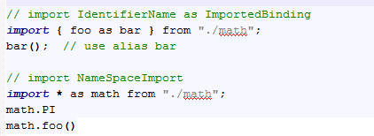
Modularization
ES6

